Slide 1
9.4 准静态过程中功和热量的计算
一、准静态过程
1. 准静态过程
在过程进行的每一时刻，系统都无限地接近平衡态。
砂子
活塞
准静态过程是实际过程 “无限缓慢 ” 进行时的极限。
气体
准静态过程是一种理想的极限。

Slide 2
p
系统的准静态变化过程可用 p ~V 图上的一条曲线表示，称之为过程曲线。
A(p₁ V₁ T₁ )
B(p₂ V₂ T₂ )
V

Slide 3
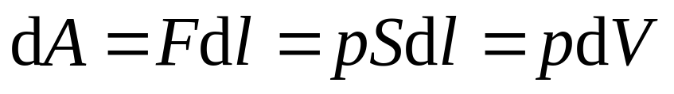
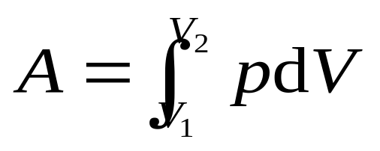


二、准静态过程功的计算
当活塞移动微小位移dl 时，气体对外所作的元功：
S 为活塞面积, dV 是系统体积增量。
系统体积由V₁→V₂ , 系统对外界作的总功:
p
S
注意: 作功与过程有关。

Slide 4
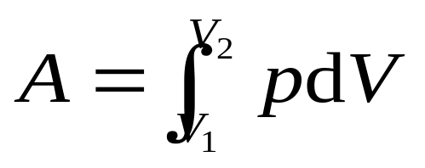
功的图示
功的大小等于 p ~V 图中过程曲线 下的面积。
P
A
比较 A , B下的面积可知, 功的数值不仅与初态和末态有关， 而且还依赖于所经历的中间状态， 功与过程的路径有关。
B
V
O
V₁
V₂
ΔV
功是过程量。

Slide 5
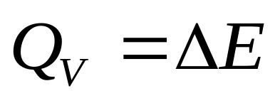
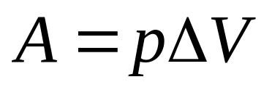
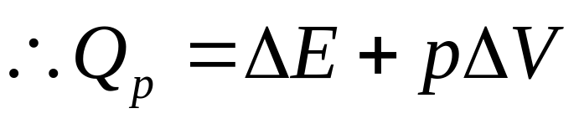
三、准静态过程中热量的计算 热容
1. 热量计算
等体过程
气体体积不变，对外界不做功，吸收的热量等于内能的增量。
等压过程
气体压强不变，气体体积变化时，对外界做功为

Slide 6
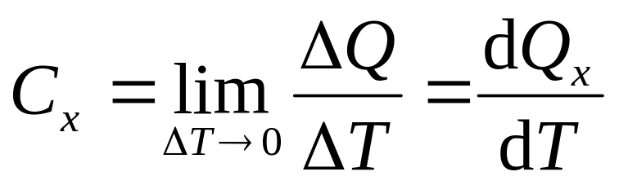
2. 热容
热容
物体温度升高1K 所吸收的热量。
比热容
单位质量的物体温度升高1K 所吸收的热量。
摩尔热容
1mol 理想气体，经某一过程 x，吸热 Δ Q，温度变化 ΔT
注意: 热容是过程量。

Slide 7
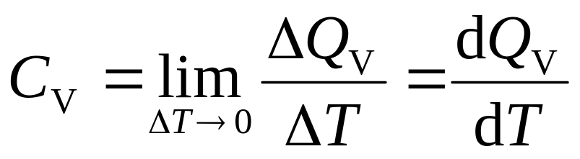
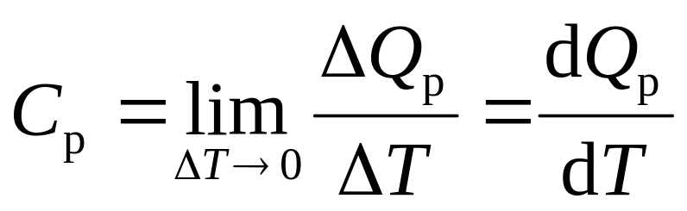
定体摩尔热容 C_{V}
1mol 理想气体，在等体过程中的热容。
定压摩尔热容 C_{p}
1mol 理想气体，在等压过程中的热容。

